Slide 1


「選課沒地雷」中的情緒分析以及課程評估
陳昕淼 40621138L
陳孜旻 40621132L
顏毓廷 40640315S
黃冠瑋 40976013H
Notes:
www.515ppt.com

Slide 2
What is the problem?
The user can demonstrate on a projector or computer, or print the presentation and make it into a film to be used in a wider field
Notes:
www.515ppt.com

Slide 3
師大的「選課沒地雷」fb粉專中有很多同學們對於各種課程的評價，但是信息很繁雜，而且全部都是文字訊息，因此很難綜合判斷一門課程。
因此我們希望以「台大意見詞詞典」(NTUSD, National Taiwan University Sentiment Dictionary)為輔助，依據其中的正負面詞分類來分析「選課沒地雷」中各個課程的受歡迎程度。
Notes:
www.515ppt.com

Slide 4
Why this is important
The user can demonstrate on a projector or computer, or print the presentation and make it into a film to be used in a wider field
Notes:
www.515ppt.com

Slide 5
動機
需求，現象和問題
有一天，我在選課沒地雷找一節課的評價，雖然該堂課留言很多，但是正反不一，很難在看完後快速做出是否退選的決定。
作為師大學生，我們每個學期選課前都會瀏覽「選課沒地雷」這個粉專來作為選課參考依據，以免選到雷課。但是我們發現裡面信息繁多，難以一下子擷取到最有用的信息；不斷地瀏覽也非常浪費時間。所以我們希望可以運用這個程式來提高大學生們的選課效率。
為什麼值得被解決
現今臉書的情緒分析多利用按讚的分類，但此分法太過攏統。且按讚並不完全代表贊同與否。e.g. 有些人按讚只是已讀而已。
Notes:
www.515ppt.com

Slide 6
What to do and how you do it
The user can demonstrate on a projector or computer, or print the presentation and make it into a film to be used in a wider field
Notes:
www.515ppt.com

Slide 7
步驟
收集「選課沒地雷」中某門課的文本資料
爬出有關課程的信息，篩選出課程下屬的留言
利用articut斷句，斷詞
逐個詞判斷是否屬於「台大意見詞詞典」中正面詞或負面詞的部分
給每個正面詞附值1分，每個負面詞附值-1分，統整分數
得出最後的得分
Notes:
www.515ppt.com

Slide 8
工具
Python (情緒分析程式 / 網頁爬蟲)
Articut (斷詞)
台大意見詞詞典 (正反形容詞分類)
Notes:
www.515ppt.com

Slide 9
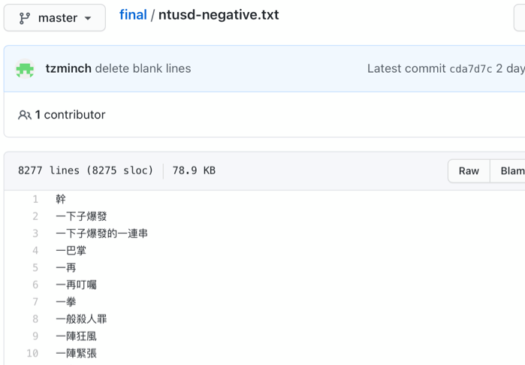
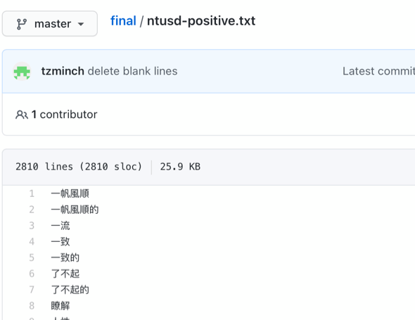
負面詞詞典
正面詞詞典
Notes:
www.515ppt.com

Slide 10
Where do the data come from
The user can demonstrate on a projector or computer, or print the presentation and make it into a film to be used in a wider field
Notes:
www.515ppt.com

Slide 11
資料從哪來
「選課沒地雷」粉專
怎麼收集
用爬蟲爬
怎麼知道量夠不夠
肯定有部分冷門課程的數據不足，因此可能只對熱門課程比如通識課有更多的參考意義。綜合幾年的數據，應該會有多門課程能夠拿到足夠的樣本分析
Notes:
www.515ppt.com

Slide 12
Work flow
The user can demonstrate on a projector or computer, or print the presentation and make it into a film to be used in a wider field
Notes:
www.515ppt.com

Slide 13
示範文本
這門課很多人推，但好像沒有比較完整的介紹，來分享一下。所謂「雅文學」—是廟堂、士大夫書面的作品，與此相對的則是「俗文學」—民間口耳相傳的故事，口味符合大眾與工農兵。國高中課程多著重雅文學，以致我們對俗文學的了解甚少，實際上俗文學絕妙有趣，對文化有根深蒂固的影響。這門課會先介紹中國四大愛情傳說︰春之梁祝，夏之白蛇，秋之女牛，冬之孟姜，這四則故事大家耳熟能詳，但透過老師的介紹，才會知道故事的源流與趣聞。你知道嗎？某個版本的白蛇傳中，青蛇原本是男的，追求白蛇失敗，被白蛇變成侍女，爾後白蛇被壓在雷峰塔下，青蛇苦苦修行，終於推倒雷鋒救了白蛇，白蛇大受感動，於是把青蛇變回男的，兩蛇終成眷屬。修這門課，絕對可以聽飽各種故事。介紹完四大傳說後，接著會進入各類說唱藝術︰快板、評話、彈詞、相聲、琴書、雜曲......外加猜燈謎、歇後語、民間禁忌，隨時穿插老師即興講笑話，回想起來，一學期能教這麼多內容，簡直神乎其技不可思議。沒報告、沒作業、不一定點名，期中有一個猜燈謎活動需要出席，期末則是筆試。老師會發講義，配合板書，還有播放影片跟錄音帶，需仔細聽、勤抄筆記。期末考的筆試包括填空題（四大傳說分別是？相聲的別名是？）、填充題（歇後語填寫）、聽力測驗（播上課播過的音檔，需分辨是黃梅調？彈詞？太平歌詞？）、申論題（個人對說唱藝術的感想？）拿90以上不是難事。老師本人是著名崑曲演員，講話語速極快但口齒清晰，眉飛色舞，唱作俱佳，感覺來了就現場唱一段調子，是我很敬佩喜歡的國文系教授。一門真心推薦的課，如果你對傳統藝術有興趣，來師大不可錯過。需注意，老師語速真的很快，想到什麼說什麼，板書也是類似狀況，可能會跟得有點吃力。雖然內容很廣泛，但礙於時間限制，有些會僅用影片帶過。有興趣的人會學得很高興，沒興趣大概會覺得很累...謝謝分享！之前心心念念想選這堂但都沒選到，這學期總算選到了，希望可以在課堂學到有趣的事物／／／大推孟珍老師覺得開心!我一個交換生能選到!她的課我基本上都快選完了，除了一些限修的，因為她真的很好笑，而且懂很多！她的紅樓夢也很有趣她的紅樓夢內容怎麼樣重嗎不會重喔～也是老師想到什麼講什麼紅樓夢的話要寫佳句本唷～就是看紅樓夢然後把佳句寫在自備的筆記本上，不用看完也沒關係(當初120回我才看完40回而已XD)，還會有一個上台報告，老師很free讓大家自己分組自己想要報告什麼( 可以報告服飾、衣物、建築、人物的故事....)期末考筆試50格一題兩分～認真的話分數會滿好看的期末考都是她上過的內容～不用怕沒看完書林芮慶是佛心好課，不過老師上課播放的作品要認真記，是重要考點。蔡家霈

Slide 14
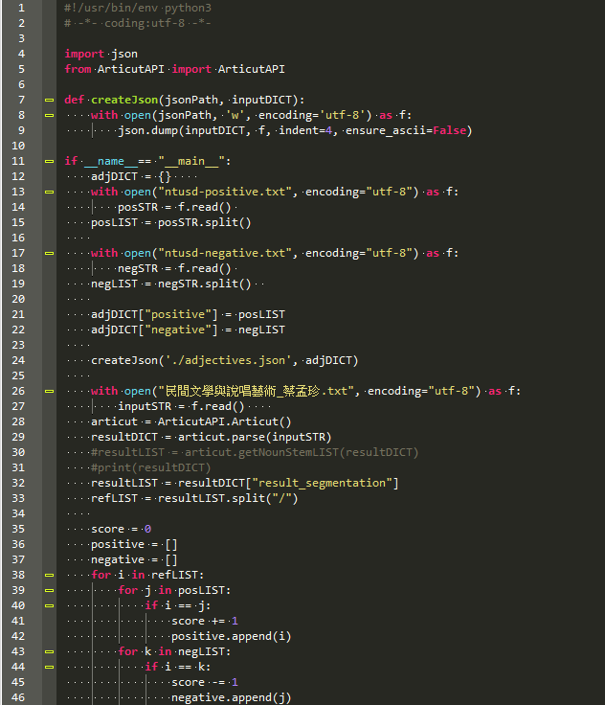
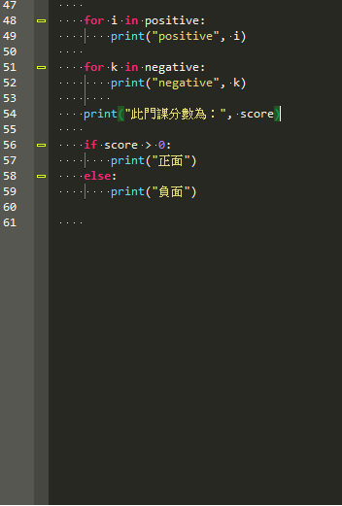

Slide 15
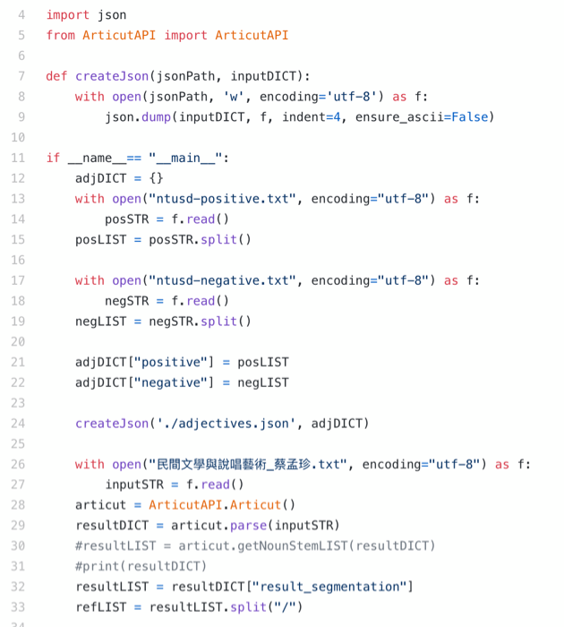
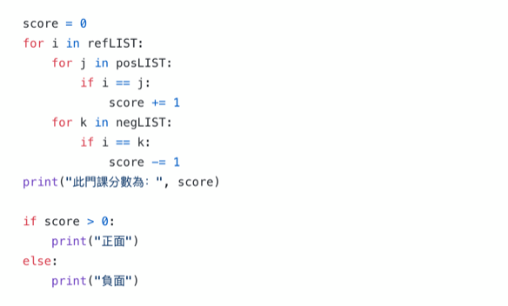
Notes:
www.515ppt.com

Slide 16
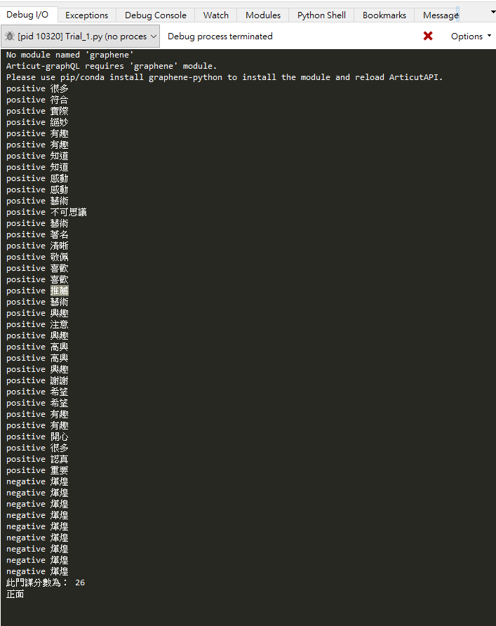
結果

Slide 17
标题添加此处
文字添加
文字添加
用户可以在投影仪或者计算机上进行演示也可以将演示文稿打印出来制作成胶片
用户可以在投影仪或者计算机上进行演示也可以将演示文稿打印出来制作成胶片
文字添加
文字添加
用户可以在投影仪或者计算机上进行演示也可以将演示文稿打印出来制作成胶片
用户可以在投影仪或者计算机上进行演示也可以将演示文稿打印出来制作成胶片
Notes:
www.515ppt.com

Slide 18
标题添加此处
标题文字添加
用户可以在投影仪或者计算机上进行演示也可以将演示文稿打印出来制作成胶片用户可以在投影仪或者计算机上进行演示也可以将演示文稿打印出来制作成胶片
文字
文字添加
文字添加
文字添加
文字添加
Notes:
www.515ppt.com

Slide 19
标题添加此处
标题文字添加
用户可以在投影仪或者计算机上进行演示也可以将演示文稿打印出来制作成胶片用户可以在投影仪
标题文字添加
标题文字添加
用户可以在投影仪或者计算机上进行演示也可以将演示文稿打印出来制作成胶片用户可以在投影仪或者计算机上进行演示也可以将演示文稿打印出来制作成胶片
用户可以在投影仪或者计算机上进行演示也可以将演示文稿打印出来制作成胶片用户可以在投影仪或者计算机上进行演示也可以将演示文稿打印出来制作成胶片
Notes:
www.515ppt.com

Slide 20
标题添加此处
标题文字添加
标题文字添加
用户可以在投影仪或者计算机上进行演示也可以将演示文稿打印出来制作
用户可以在投影仪或者计算机上进行演示也可以将演示文稿打印出来制作
标题文字添加
标题文字添加
用户可以在投影仪或者计算机上进行演示也可以将演示文稿打印出来制作
用户可以在投影仪或者计算机上进行演示也可以将演示文稿打印出来制作
标题文字添加
标题文字添加
用户可以在投影仪或者计算机上进行演示也可以将演示文稿打印出来制作
用户可以在投影仪或者计算机上进行演示也可以将演示文稿打印出来制作
Notes:
www.515ppt.com

Slide 21
标题添加此处
标题文字添加
用户可以在投影仪或者计算机上进行演示也可以将演示文稿打印出来制作成胶片用户可以在投影仪或者计算机上进行演示也可以将演示文稿打印出来制作成胶片
Notes:
www.515ppt.com

Slide 22
标题添加此处
1
标题文字添加
标题文字添加
2
2
标题文字添加
3
3
3
3
文字添加
文字添加
文字添加
文字添加
Notes:
www.515ppt.com

Slide 23
标题添加此处
标题文字添加
用户可以在投影仪或者计算机上进行演示也可以将演示文稿打印出来演示也可制作成胶片
标题文字添加
文字添加
用户可以在投影仪或者计算机上进行演示也可以将演示文稿打印出来演示也可制作成胶片
文字添加
文字添加
标题文字添加
用户可以在投影仪或者计算机上进行演示也可以将演示文稿打印出来演示也可制作成胶片
Notes:
www.515ppt.com

Slide 24
标题添加此处
标题文字添加
用户可以在投影仪或者计算机上进行演示也可以将演示文稿打印出来制作成胶片用户可以在投影仪
标题文字添加
标题文字添加
用户可以在投影仪或者计算机上进行演示也可以将演示文稿打印出来制作
用户可以在投影仪或者计算机上进行演示也可以将演示文稿打印出来制作
Notes:
www.515ppt.com

Slide 25
标题添加此处
标题文字添加
用户可以在投影仪或者计算机上进行演示也可以将演示文稿打印出来制作
标题文字添加
用户可以在投影仪或者计算机上进行演示也可以将演示文稿打印出来制作
标题文字添加
用户可以在投影仪或者计算机上进行演示也可以将演示文稿打印出来制作成胶片用户可以在投影仪或者计算机上进行演示也可以将演示文稿打印出来制作成胶片
Notes:
www.515ppt.com

Slide 26
标题文字添加此处
The user can demonstrate on a projector or computer, or print the presentation and make it into a film to be used in a wider field
Notes:
www.515ppt.com

Slide 27
标题添加此处
标题文字添加
标题文字添加
用户可以在投影仪或者计算机上进行演示也可以将演示文稿出来制作成胶片
用户可以在投影仪或者计算机上进行演示也可以将演示文稿出来制作成胶片
标题文字添加
标题文字添加
用户可以在投影仪或者计算机上进行演示也可以将演示文稿出来制作成胶片
用户可以在投影仪或者计算机上进行演示也可以将演示文稿出来制作成胶片
Notes:
www.515ppt.com

Slide 28
标题添加此处
标题文字添加
标题文字添加
标题文字添加
用户可以在投影仪或者计算机上进行演示也可以将演示文稿打作成胶片用户可以在投影仪或者计算机
用户可以在投影仪或者计算机上进行演示也可以将演示文稿打作成胶片用户可以在投影仪或者计算机
用户可以在投影仪或者计算机上进行演示也可以将演示文稿打作成胶片用户可以在投影仪或者计算机
Notes:
www.515ppt.com

Slide 29
感谢您的观看
The user can demonstrate on a projector or computer, or print the presentation and make it into a film to be used in a wider field
Notes:
www.515ppt.com

